Slide 1


РАЗВИТИЕ НА БИОИКОНОМИКАТА В БЪЛГАРИЯ, СЪЩЕСТВУВАЩИ СЕКТОРНИ И РЕГИОНАЛНИ ПОЛИТИКИ В ОБЛАСТТА НА БИОИКОНОМИКАТА
СЕМИНАР И ВТОРА СРЕЩА НА РАБОТНАТА ГРУПА НА ЗАИНТЕРЕСОВАНИТЕ СТРАНИ, 12.10.2023
ИЗПЪЛНИТЕЛНА АГЕНЦИЯ ПО ГОРИТЕ
Финансирано от
Европейския съюз

Slide 2
Към днешна дата все още има държави-членки, включително от Централна и Източна Европа, които нямат национални стратегии за биоикономика и планове за действие, каквато е България, въпреки тяхната висока ресурсна база от биомаса и техния биоикономически потенциал.
В изпълнение на усилията на ЕК за развитие на биоикономиката и за разработването на съответните национални стратегии на страните-членки, след прием на проектни предложения по Рамковата програма за научни изследвания и иновации Хоризонт Европа (2021-2027 г.), унгарското дружество „Геонардо технологии за околната среда“ е одобрено за Координатор, който в партньорство с още 16 институции и организации от Европа ще изпълнява проект CEE2ACT “Подпомагане на страните от Централна и Източна Европа при разработване на стратегии и планове за действие за биоикономика”.

Slide 3
На ниво Европейски съюз още през 2012 г. е разработена Стратегията „Иновации за устойчив растеж: биоикономика за Европа“, която предвид новите европейски стратегически документи от последните няколко години, бе актуализирана през 2018 г.
Целта на актуализираната стратегия на ЕС за биоикономиката „Устойчива биоикономика за Европа: укрепване на връзката между икономиката, обществото и околната среда“ е да очертае глобалните предизвикателства, като изменението на климата, деградацията на земите и екосистемите, наред с увеличаващото се население, които ни принуждават да търсим нови начини на производство и потребление, съобразени с екологичните възможности на нашата планета.

Slide 4

Европейска стратегия за биоикономика, 2018
https://ec.europa.eu/research/bioeconomy/index.cfm
Цели:
1. Осигуряване на продоволствена сигурност.
2. Устойчиво управление на природните ресурси.
Намаляване на зависимостта от невъзобновяеми, неустойчиви ресурси.
Управление и адаптиране към климатичните изменения.
5. Укрепване на европейската конкурентоспособност и създаване на работни места.

Slide 5
Европейска стратегия за биоикономика, 2018
Действия, които водят към устойчива, кръгова биоикономика
За да подпомогне постигането на петте цели в контекста на еволюиралите приоритети на политиката, актуализираната стратегия предлага три основни сфери на действие:
1. укрепване и разрастване на секторите за продукти на биологична основа, разгръщане на инвестициите и пазарите;
2. бързо внедряване на местните биоикономики в цяла Европа;
3. разбиране на екологичните граници на биоикономиката.

Slide 6
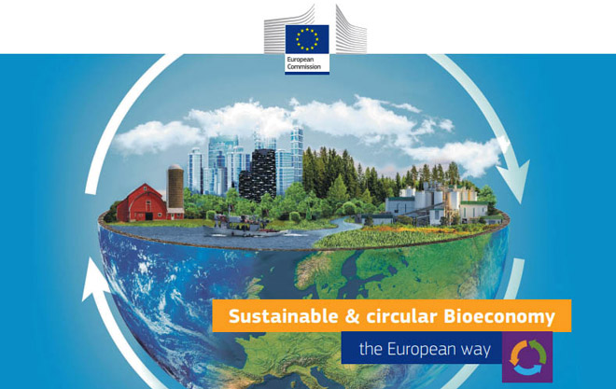

Основни сектори с принос за биоикономиката
Това са следните сектори:
1. СЕЛСКО СТОПАНСТВО
2. ХРАНИТЕЛНО ВКУСОВА ПРОМИШЛЕНОСТ
3. ГОРСКО СТОПАНСТВО
4. ДЪРВОПРЕРАБОТВАЩА И МЕБЕЛНА ПРОМИШЛЕНОСТ
5. ЦЕЛУЛОЗНО-ХАРТИЕНА И ХИМИЧЕСКА ПРОМИШЛЕНОСТ
6. ТЕКСТИЛНА ПРОМИШЛЕНОСТ
7. РИБАРСТВО И АКВАКУЛТУРИ
8. ДРУГИ
28%

Slide 7
Данни за биоикономиката на ниво ЕС, 2020 г.
В секторите базирани на биоикономиката, в т.ч. от земеделието, горите, хранително вкусовата промишленост, биогоривата и др. работят около 17,17 милиона работници и генерират 665 милиарда евро добавена стойност в ЕС, след Брекзит през 2019 г.
Сектор по класификация NACE2 | Заети лица, млн.хора | Добавена стойност, млрд. евро
Земеделие | 8,70 | 235,87
Храни, напитки и тютюн | 4,60 | 191,23
Изделия от дърво и мебели | 1,33 | 79,30
Текстилни изделия на биологична основа | 0,72 | 50,67
Хартия | 0,62 | 45,95
Горски | 0,50 | 24,48
Химикали на биологична основа, фармацевтични продукти, пластмаси и каучук (с изключение на биогорива) | 0,47 | 21,41
Риболов и аквакултури | 0,16 | 6,63
Електроенергия на биологична основа | 0,04 | 5,45
Течни биогорива | 0,03 | 3,82
ОБЩО | 17,17 | 664,81
Източник: JRC SCIENCE FOR POLICY REPORT

Slide 8
Данни за биоикономиката на ниво ЕС
Приблизителна добавена стойност в секторите на биоикономиката в ЕС спрямо БВП, 2020 г.
Разпределение спрямо брой работещи в секторите в ЕС, 2020 г.
Източник: JRC SCIENCE FOR POLICY REPORT

Slide 9
Брутна добавена стойност за периода 2008-2020 г. в секторите на биоикономиката в ЕС
Млн. евро
Източник: JRC SCIENCE FOR POLICY REPORT

Slide 10
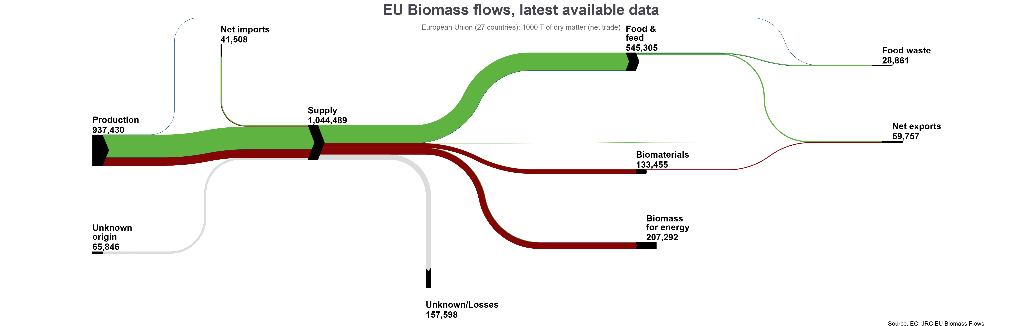
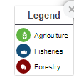
Потоци от биомаса в 1000 тона сухо вещество (нетна търговия) данни за ЕС
Последни публикувани данни към края на 2022 г.
Нетен внос
Храни и фуражи
46671
515 470
30 044
Хранителни отпадъци
Производство и
Продукция
Доставки
952 274
1 064 177
47 424
Биоматериали
Нетен износ
133 233
Неизвестен произход
Биомаса за енергия
65 232
Видно от фигурата е, че потоците от биомаса за ЕС са общо 1,06 млрд. тона сухо вещество, като 89 % от тях ( 952 млн. тона) са получени от някакъв вид производството, като с най-голям дял - 515 млн. тона или 54 % от това производство отиват за храни и фуражи;
Неизвестни/загуби
210 181
Източник: JRC SCIENCE FOR POLICY REPORT

Slide 11
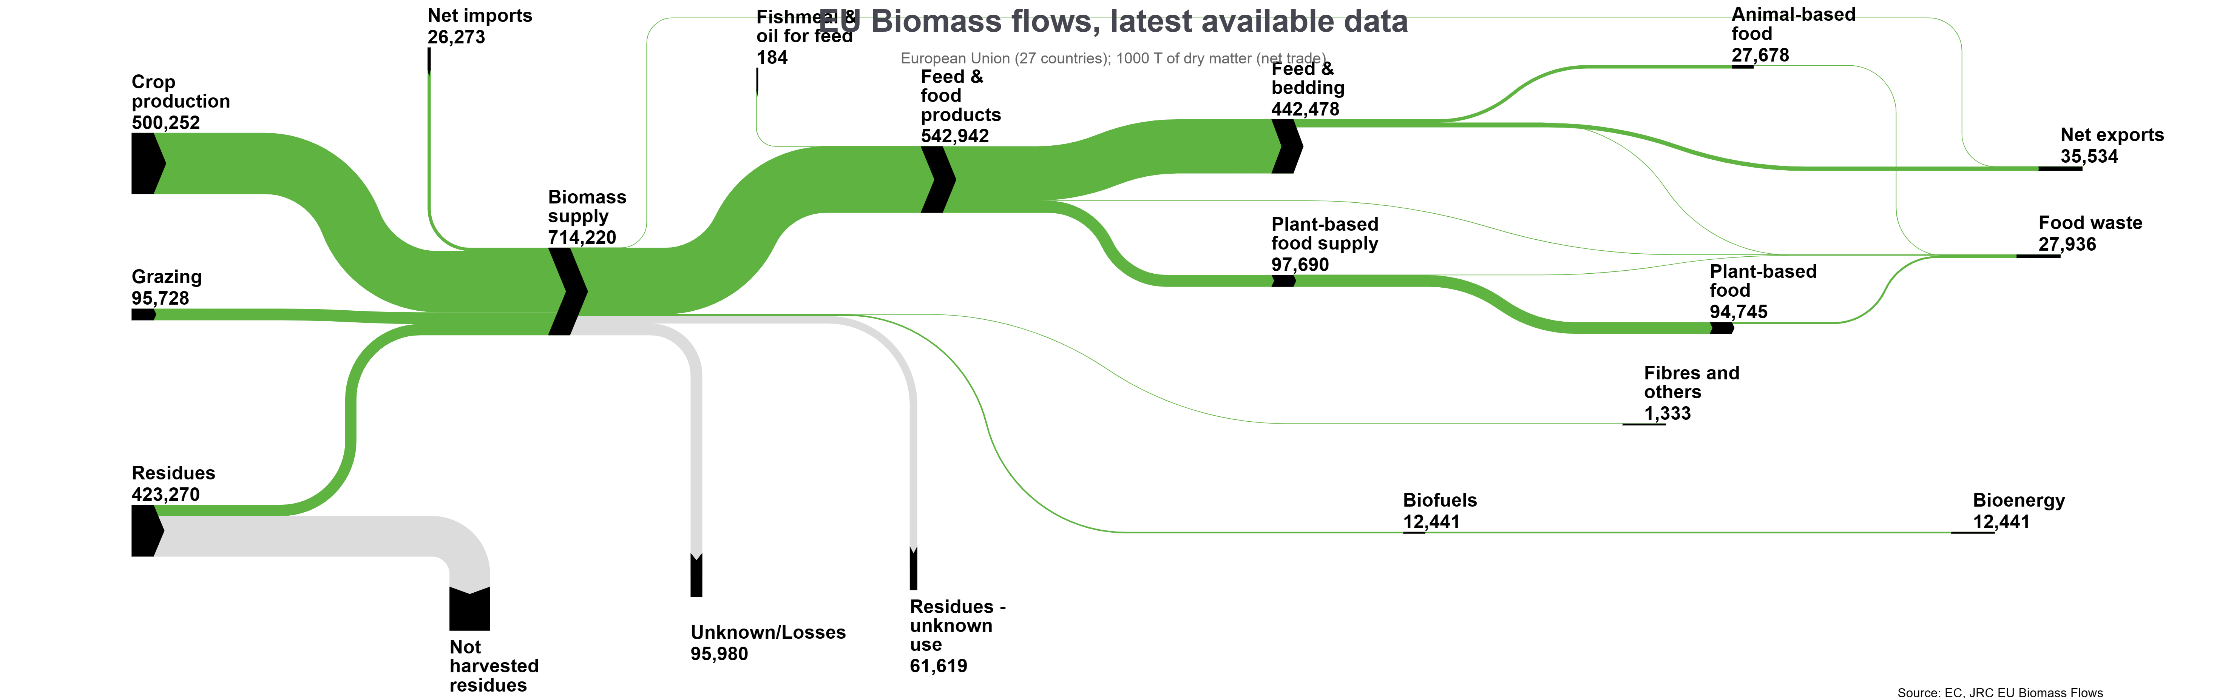
Потоци от биомаса в 1000 тона сухо вещество (нетна търговия) данни за ЕС, сектор Земеделие
Последни публикувани данни към края на 2022 г.
Нетен внос
Продукция
Храни и фуражи
Храни и силажи
Нетен износ
Доставки
Животновъдство и
Паша
Биомаса за енергия
Неизвестен произход
Неизвестни/загуби
Земеделието има най-голям дял в потоците от биомаса 714 млн. тона (67 %), които включват количества от земеделски култури, паша и отпадъци (не се оползотворяват изцяло); В сектора на земеделието се разчита основно на вътрешния пазар, като нетния внос е само 26 млн. тона (3,6 % от общия поток);
Източник: JRC SCIENCE FOR POLICY REPORT

Slide 12
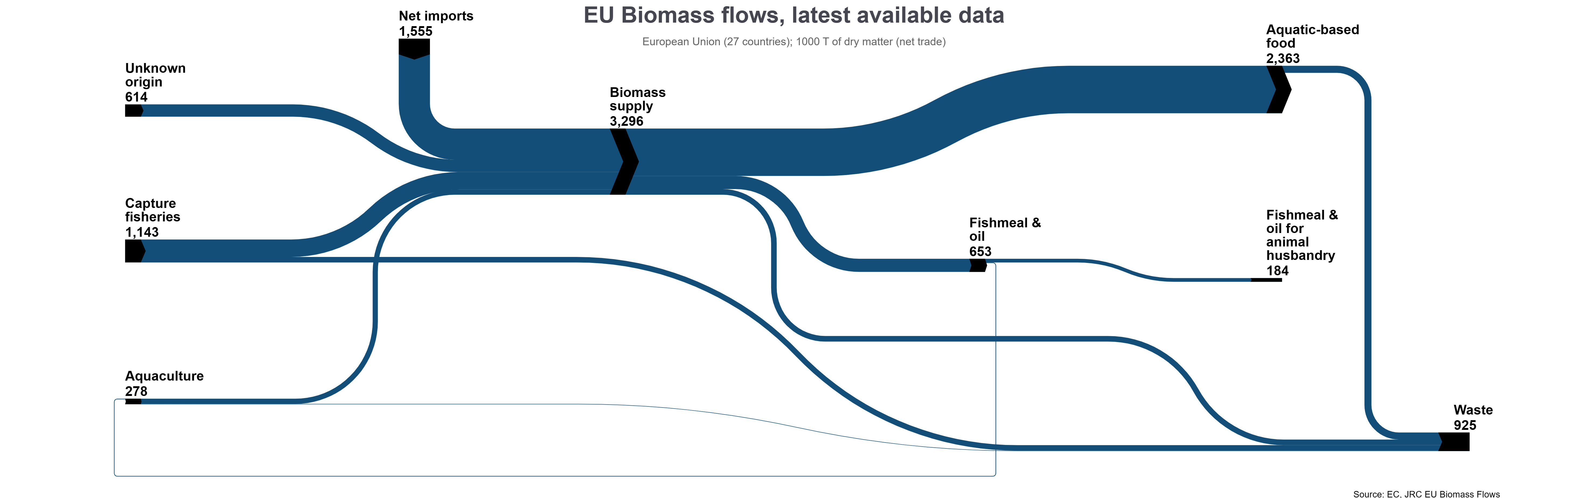
Потоци от биомаса в 1000 тона сухо вещество (нетна търговия) данни за ЕС, сектор Рибарство и аквакултури
Последни публикувани данни към края на 2022 г.
Нетен внос
Храни
Неизвестен произход
Биоматериали
Улов на риба
Олио за животновъдство
Олио
Аквакултури
отпадъци
В Сектор Рибарство и аквакултури потоците от биомаса са минимално количество – 3,3 млн. тона (0,3 %), от които нетния внос е с по-голям относителен дял (47% от общия поток в сектора), спрямо сектори земеделие и горско стопанство, или количествено е 1,55 млн. тона.
Източник: JRC SCIENCE FOR POLICY REPORT

Slide 13
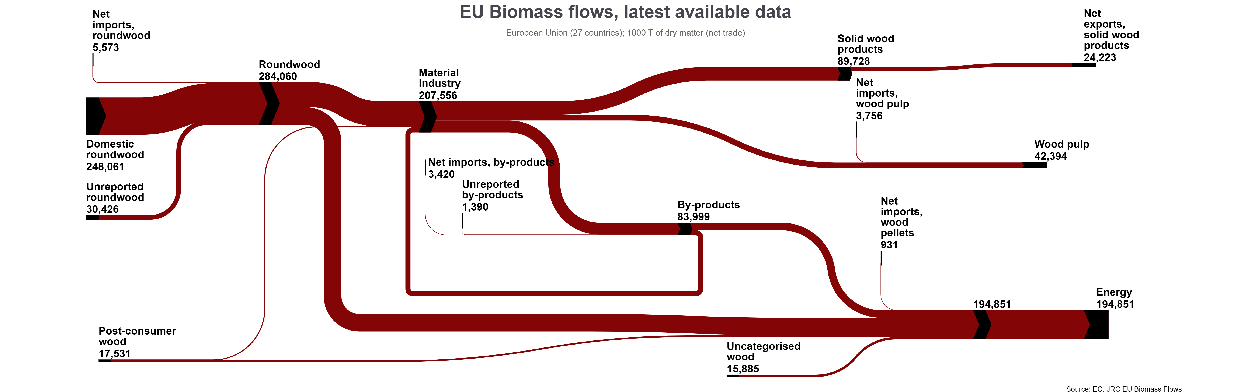
Потоци от биомаса в 1000 тона сухо вещество (нетна търговия) данни за ЕС, сектор Горско стопанство
Последни публикувани данни към края на 2022 г.
Нетен внос
Обла дървесина
Обла дървесина
изделия от масивна дървесина
материална индустрия
Нетен износ изделия от масивна дървесина
Нетен внос дървесна маса
Вътрешен добив на дървесина
Вътрешна обла дървесива
Нетен внос странични продукти
странични продукти
Нетен внос дървесни пелети
Некатегоризирана обла дървесина
дървесина след потребление
Некатегоризирана дървесина
Горското стопанство има сравнително по-малък дял/принос към потоците от биомаса в сухо вещество спрямо тези от сектор Земеделие – обла дървесина в размер на 284 млн. тона (26% от общия поток), от които 248 млн. са в резултат на вътрешното производство/пазар на дървесината, в рамките на ЕС;
Страничните продукти от горското стопанство са в размер на 83 млн. тона, от които 3,4 млн. тона са в резултат на внос, а останалото количество от вътрешния пазар, в рамките на ЕС;
Източник: JRC SCIENCE FOR POLICY REPORT

Slide 14
Брой съоръжения и заводи използващи биомаса по категории данни за EС

Slide 15
Данни за биоикономиката в България
Приблизителна добавена стойност в секторите на биоикономиката спрямо БВП, 2020 г.
Разпределение спрямо брой работещи в секторите, 2020 г.
Източник: JRC SCIENCE FOR POLICY REPORT

Slide 16
Брутна добавена стойност за периода 2008-2020 г. в секторите на биоикономиката в БГ
Източник: JRC SCIENCE FOR POLICY REPORT

Slide 17
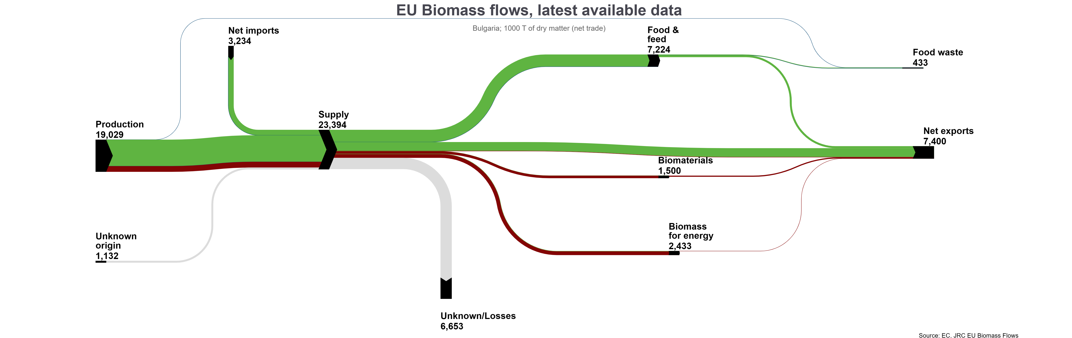
Потоци от биомаса в 1000 тона сухо вещество (нетна търговия), данни за България
По последни публикувани данни към края на 2021 г.
Нетен внос
Храни и фуражи
Хранителни отпадъци
Производство/ Продукция
Доставки
Биоматериали
Нетен износ
Неизвестен произход
Биомаса за енергия
Видно от Фигурата, потоците на биомаса за България са общо 23 млн. тона сухо вещество, като 82 % от тях ( 19 млн. тона) са получени от някакъв вид производство. 7,2 млн. тона (31 % от общото количество) са за храни и фуражи, а 2,4 млн. тона отиват за производство на енергия. Делът на България в рамките на ЕС е с относителен дял в размер на 2,16 %;
Неизвестни/загуби
Източник: JRC SCIENCE FOR POLICY REPORT

Slide 18
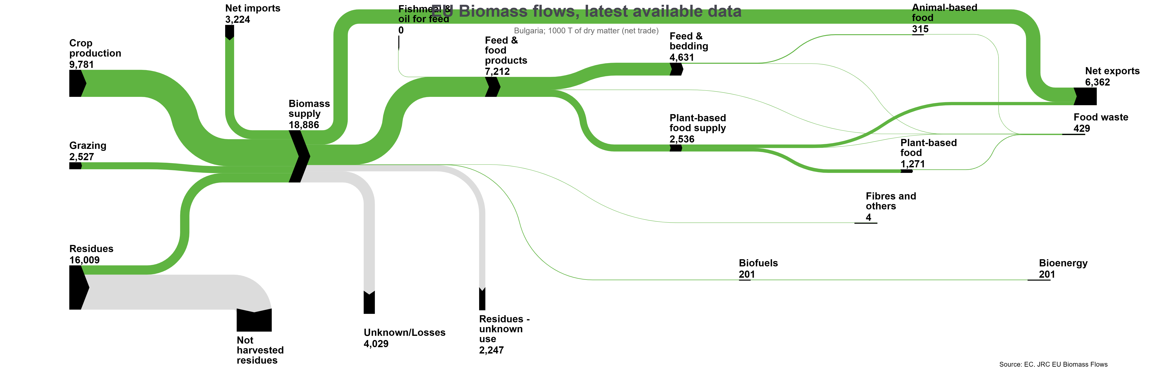
Потоци от биомаса в 1000 тона сухо вещество (нетна търговия), данни за България, сектор Земеделие
Хранителни отпадъци
Храна от живот.произход
По последни публикувани данни към края на 2022 г.
Нетен внос
растениевъдство
Фуражи и постеля
Храни и фуражи
Нетен износ
доставки на биомаса
Храна от раст.произход
Животновъдство и паша
остатъци
Биогорива
Биомаса за енергия
Неизвестен произход
Неизвестни/загуби
Земеделието има най-голям дял в потоците от биомаса у нас 18,8 млн. тона (82 %), които включват количества от земеделски култури, паша и отпадъци (не се оползотворяват изцяло);
В сектор Земеделие се разчита основно на вътрешното производство/пазар, като нетния внос е 3,2 млн. тона (17 % от общия поток);
Източник: JRC SCIENCE FOR POLICY REPORT

Slide 19
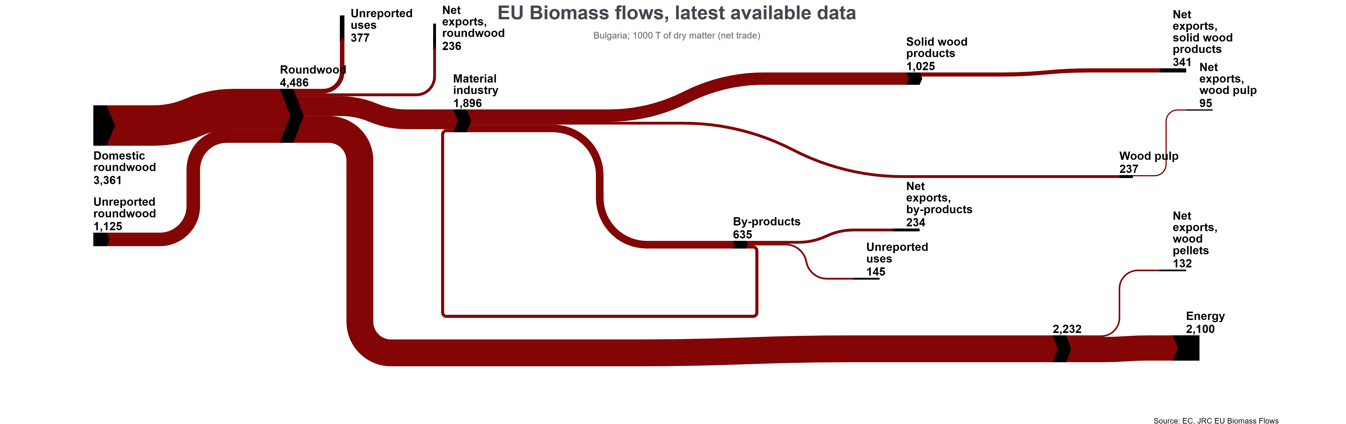
Потоци от биомаса в 1000 тона сухо вещество (нетна търговия), данни за България, сектор Горско стопанство
Последни публикувани данни към края на 2022 г.
Нетен внос дървесна маса
Нетен износ изделия от масивна дървесина
Нетен износ
Обла дървесина
изделия от масивна дървесина
Обла дървесина
материална индустрия
Вътрешен добив на дървесина
Нетен износ странични продукти
Вътрешна обла дървесива
странични продукти
Нетен износ дървесни пелети
Некатегоризирана обла дървесина
Горското стопанство има сравнително малък дял/принос към потоците от биомаса в сухо вещество – обла дървесина в размер на 4,5 млн. тона (20% от общия поток), от които 3,3 млн. са в резултат на вътрешното производство/пазар на дървесината, в рамките на България; Страничните продукти от горското стопанство са в размер на 0,6 млн. тона, които изцяло са резултат от вътрешния пазар, в рамките на България;
Източник: JRC SCIENCE FOR POLICY REPORT

Slide 20
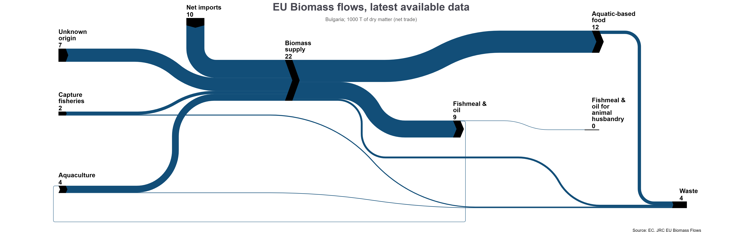
Потоци от биомаса в 1000 тона сухо вещество (нетна търговия), данни за България, сектор рибарство и аквакултури
Последни налични данни към края на 2022 г.
Нетен внос
Храни
Неизвестен произход
Биоматериали
Улов на риба
Олио за животновъдство
Олио
Аквакултури
отпадъци
Сектор Рибарство и аквакултури потоците от биомаса са минимално количество – 0,022 млн. тона (0,09 %), от които нетния внос е с по-голям относителен дял (47%) от общия поток в сектора, спрямо сектори Земеделие и Горско стопанство, или количествено е 0,01 млн. тона.
Източник: JRC SCIENCE FOR POLICY REPORT

Slide 21
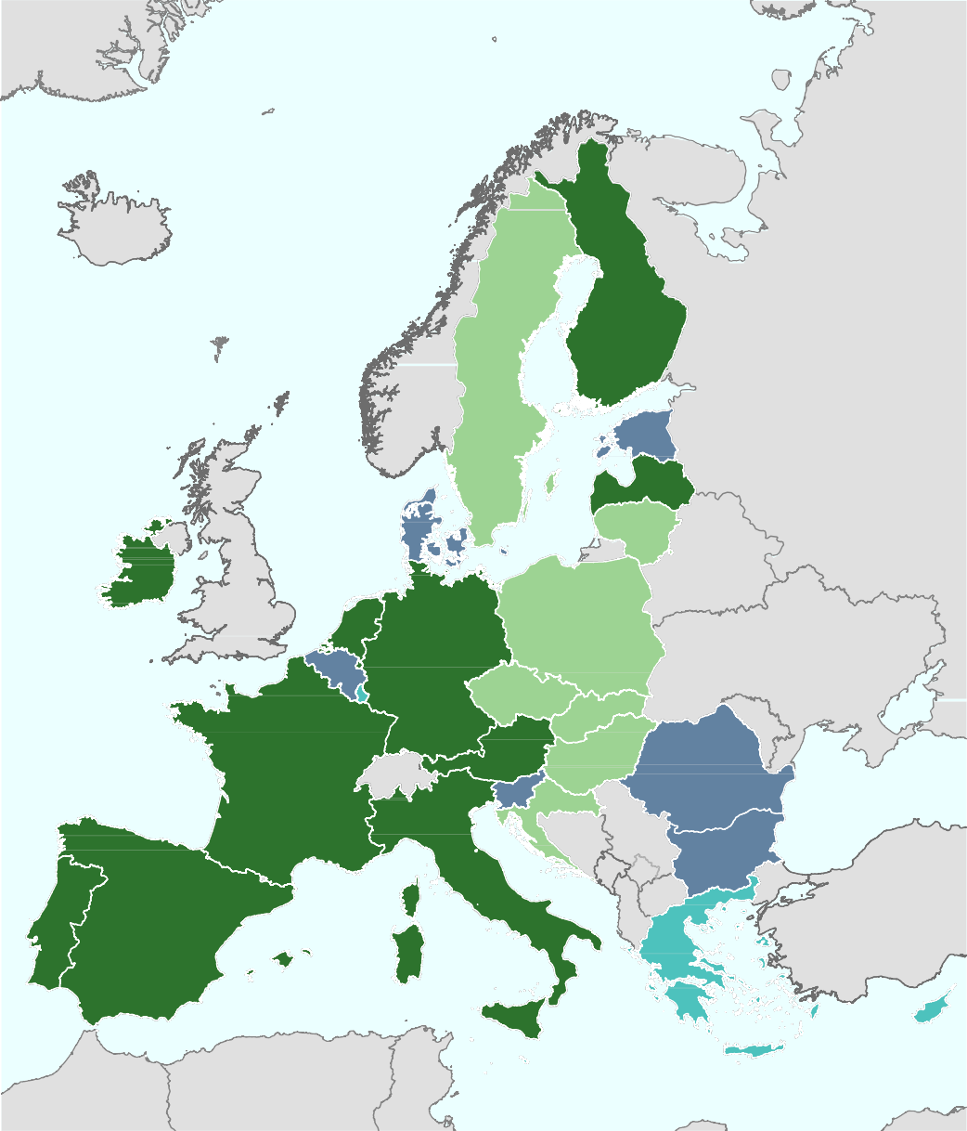
Статус на стратегиите за биоикономика на национално ниво в ЕС
национални стратегии
Към декември 2022 г.:
10 държави-членки с национални стратегии за биоикономика, посветени на биоикономиката (Австрия, Германия, Испания, Франция, Финландия, Ирландия, Италия, Латвия, Холандия и Португалия);
7 държави-членки с такива стратегии в процес на разработване (Чехия, Хърватия, Унгария, Литва, Полша, Швеция и Словакия);
6 държави-членки имат други политически инициативи, посветени на биоикономиката (поднационални стратегии за биоикономика в Белгия и макрорегионалните стратегии в България, Дания, Естония, Румъния и Словения);
останалите 4 държави-членки (Кипър, Гърция, Люксембург и Малта) имат стратегии, свързани с биоикономиката, като национални енергийни и климатични планове, национални стратегии за адаптиране към изменението на климата и стратегии за кръгова икономика.
процес на разработване
Финландия
Швеция
други политически инициативи
Естония
Литва
стратегии, свързани с биоикономиката
Дания
Латвия
Ирландия
Нидерландия
Белгия
Люксембург
Полша
Германия
Чехия
Източник: JRC SCIENCE FOR POLICY REPORT
Словакия
Франция
Австрия
Унгария
Румъния
Словения Хърватия
Италия
България
Португалия
Испания
Гърция
Кипър
Малта

Slide 22
Стратегически документи в областта на биоикономиката у нас
СТРАТЕГИЯ ЗА УКРЕПВАНЕ РОЛЯТА НА АГРАРНИЯ СЕКТОР В БИОИКОНОМИКАТА на Министерството на земеделието, храните и горите (разработвана през 2018-2019 г.), публикувана през 2021 г. от Селскостопанската академия.
3 стратегически цели: 1 – Устойчиво управление и развитие на земеделието, горското стопанство и рибарството за устойчиво производство и предоставяне на възобновяеми ресурси; 2 – Пълноценно използване и развитие на научно-изследователската дейност, на партньорства за обмен и трансфер на иновации, на инфраструктура за експериментиране и 3 – Подобряване на знанията и уменията. Разработен е План за действие, в който са дефинирани дейностите.
СТРАТЕГИЯ ЗА РАЗВИТИЕ НА БИОИКОНОМИКАТА В РЕГИОН СТАРА ЗАГОРА, 2019 - Приоритетните области за устойчива биоикономика в област Стара Загора са: производство на храни и биопродукти, горско стопанство, ефективно управление на ресурсите, създаване на мрежа, клъстери и споделена стойност, кохерентност между биокономиката и развитието на селските райони, дигитализация.
НАЦИОНАЛЕН ПЛАН ЗА ДЕЙСТВИЕ ЗА ЕНЕРГИЯ ОТ ГОРСКА БИОМАСА 2018-2027. Определен е потенциала на горскодървесната биомаса в България за производство на топло и електроенергия. Избрани са следнитe класификации и подходи за определяне на потенциала на горскодървесната биомаса за производство на енергия, които условно могат да бъдат наречени и представени на: Формален, базиран на реалните добив/производство на дърва и на клони и вършина (отпадна дървесна маса);Реалистичен, базиран на баланса и потреблението на обла дървесина, подходяща за производство на енергия и на планираната за добив отпадна дървесна маса (клони и вършина);Оптимистичен, базиран на производството/добива на обла дървесина и възможната за събиране отпадна дървесина (клони и вършина). Разработена е стратегическа рамка на плана за действие със съответни мерки, действия и др.

Slide 23
Стратегически документи в областта на биоикономиката у нас
СТРАТЕГИЧЕСКИ ПЛАН ЗА РАЗВИТИЕ НА ГОРСКИЯ СЕКТОР В РЕПУБЛИКА БЪЛГАРИЯ, 2014- 2023, който на практика е план за действие за изпълнение на Националната стратегия, със заложена оперативна цел 17 за устойчиво производство и потребление на биомаса като възобновяем енергиен източник.
НАЦИОНАЛНАТА ПРОГРАМА ЗА РАЗВИТИЕ: БЪЛГАРИЯ 2020. В Социално - икономическия анализ на този рамков документ е посочено, че сумарният технически потенциал за производство на енергия от ВЕИ в България е приблизително 4 500 ktoe годишно. Разпределението му между различните видове източници е неравномерно, като най-голям дял притежават хидроенергията (~31%) и биомасата (~36%).
ИНТЕГРИРАН НАЦИОНАЛЕН ПЛАН В ОБЛАСТТА НА ЕНЕРГЕТИКАТА И КЛИМАТА ДО 2030 г. НА РЕПУБЛИКА БЪЛГАРИЯ (ИНПЕК). При провеждането на енергийната политика на страната са възприети основните цели на енергийната политика на Европейския съюз, а именно сигурност на доставките, конкурентоспособност и устойчивост, като същата е съобразена с петте взаимно свързани измерения на Европейския енергиен съюз: енергийна сигурност, солидарност и доверие; напълно интегриран европейски енергиен пазар; енергийна ефективност; допринасяща за ограничаване на потреблението; декарбонизация на икономиката и научни изследвания, иновации и конкурентоспособност.
СТРАТЕГИЯ ЗА ПРЕХОД КЪМ КРЪГОВА ИКОНОМИКА НА РЕПУБЛИКА БЪЛГАРИЯ ЗА ПЕРИОДА 2022 – 2027, План за действие за преход към кръгова икономика на Република България за периода 2022 – 2027 г. - приет с Решение № 832 на МС от 26 октомври 2022 г. СТРАТЕГИЧЕСКИ ЦЕЛИ: Зелена и конкурентоспособна икономика, по-малко отпадъци, повече ресурси, икономика в полза на потребителите.
ИНОВАЦИОННА СТРАТЕГИЯ ЗА ИНТЕЛИГЕНТНА СПЕЦИАЛИЗАЦИЯ (ИСИС) 2021-2027 - ИСИС е стратегическа рамка за устойчиво развитие, базирано на научни изследвания и иновации, на териториалния капацитет и амбиции на регионите и на широкото участие на заинтересованите страни. Стратегията има водеща роля за укрепването на регионалните иновационни екосистеми, за да могат те да поддържат и стимулират икономическия растеж.

Slide 24

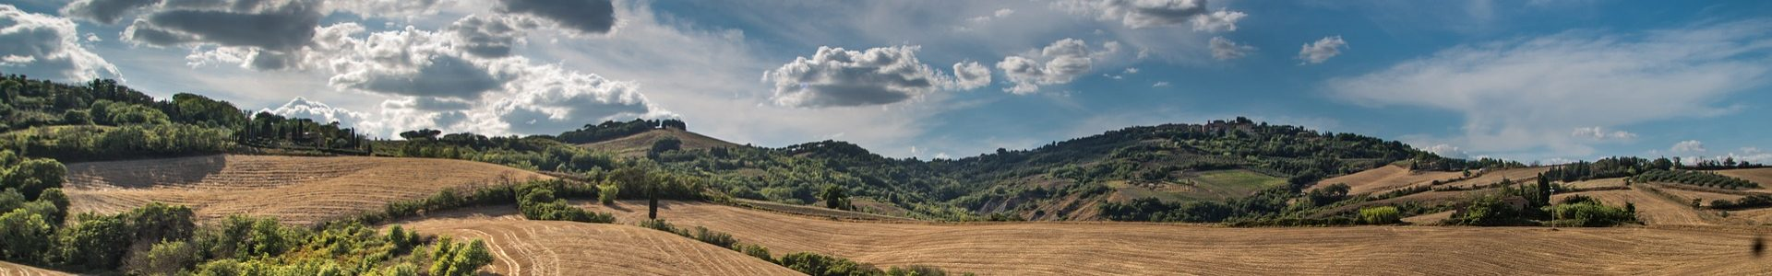
Какво е свършено до момента в областта на биоикономиката у нас?(без претенции за пълен обхват)
Инициативата БИОИЙСТ и проект „Засилване на устойчивата кръгова биоикономика в страните от Централна и Източна Европа: BIOEASTsUP“, в рамките на Програма „Хоризонт 2020“ - Селскостопанска академия;
Проектът се изпълнява от международен консорциум между 21 партньора, сред които и Селскостопанска академия. Координатор на проекта е Институтът по почвознание и култивиране на растенията – Полша.
Организирани са кръгли маси по следните теми: „Стратегически изследвания и иновации в биоикономиката на България: възможности и предизвикателства”, „Биоикономика на България - приоритети и предизвикателства”.
Общата цел на проекта BIOEASTsUP е да подкрепи инициативата БИОИЙСТ при изпълнението на своята визия за 2030 г. и Плана за действие за преход на държавите от ЦИЕ към биоикономика.

Slide 25

Какво е свършено до момента в областта на биоикономиката у нас?
Проект BE-RURAL – “ОСЪЩЕСТВЯВАНЕ НА ПОТЕНЦИАЛА НА РЕГИОНАЛНИТЕ И МЕСТНИТЕ БИОИКОНОМИКИ"
Партньори: Екологичен институт, Германия (водещ партньор), Българска стопанска камара /БСК/, Университет Стратклайд, Глазгоу, Шотландия, Wirtschaft und Infrastruktur GmbH & Co Planungs-KG, Германия, BIOCOM, Германия, Македонска секция на Международния център за устойчиво развитие на енергетиката, водите и системите за околна среда (SWEDES-Skopje), Институт за икономическо прогнозиране, Румъния, Латвийски държавен горски изследователски институт „Силава”, Латвия, Национален институт за морски риболовни изследвания, Полша.
Цели: Подпомагане на умерено иновативни страни в разработването на регионални стратегии и пътни карти за биоикономиката, да се повиши осведомеността и разбирането на биоикономиката, нейният потенциал и въздействия сред регионалните участници, да мобилизира ангажираността на регионалните заинтересовани страни и гражданите в разработването на приобщаващи и балансирани стратегии за биоикономиката и пътни карти, с акцент върху обмена на знания и добри практики в европейските региони, да се генерират нови знания за ефективното развитие на регионалните стратегии и пътни карти за биоикономика и да се предоставят тези знания за усвояване на политическите процеси в други региони в Европа.

Slide 26

Какво е свършено до момента в областта на биоикономиката у нас?
Проект AgriEco, ръководен от Тракийския университет създава взаимно допълващи се нови знания и умения у студентите в подкрепа на бъдещата им работа в областта на аграрното предприемачество, като се изграждат възможности да взимат реални практически решения.
Проектът е стъпка към изглаждане на прехода от университет към работа, включително: подобрено портфолио на студента, предлагащо специално разработено специализирано обучение; придобиване на нови компетенции и опит; нови модели на обучение, включително медийни дисциплини; и промяна (в различна степен) на отношението към връзката „образование-бизнес“.
AgriEco партньори са: Тракийски университет (BG) – Координатор, Аграрен университет - Пловдив (BG), University of Macedonia (GR), Pavlodar State Pedagogical University (KZ), Canakkale Onsekiz Mart Universitesi (TR), Център за изследване и анализи (BG), ZIP centre (RS)

Slide 27

Какво е свършено до момента в областта на биоикономиката у нас?
АГРАРЕН УНИВЕРСИТЕТ- ПЛОВДИВ ИНИЦИИРА СЪЗДАВАНЕТО НА РЕГИОНАЛЕН ХЪБ ЗА БИОИКОНОМИКА- ПЛОВДИВ
Аграрен университет - Пловдив е присъединен като пълноправен партньор в BIOEAST Bioeconomy Educational Hub - образователна мрежа от шест европейски университета в областта на биоикономиката. Целта на мрежата е повишаване на нивото на образование и научен капацитет в държавите-членки и трансфер на знания и умения.
Създаването на регионален хъб за биоикономика в област Пловдив е логичното продължение на заложените от университета цели.
Такъв тип организации на висши училища, фирми в областта на агро-храните, горските и био-базираните ресурси, професионални браншови организации и държавни, научни и публични институции, вече съществуват в Европа, като стремежът на Европейската комисия е да бъдат създадени поне 100 “живи лаборатории” по агроекология и биоикономика в различните държави в следващите години.
Членовете на хъба ще могат да допринасят за дейноста му със своите знания и практически опит, както и ще представляват интересите и визията на техните общности относно био- базирани решения, технологии и добри практики за рециклиране на органични продукти и вещества; ще се обучават служители и ще се повишава капацитета на мениджърите.

Slide 28
Системи и принципи на биоикономика
Екосистеми
Наземни екосистеми
Сладководни и морски екосистеми
Първично производство
селско стопанство
горско стопанство
Риболов
Аквакултури
друго*
Обработка
*вкл. насекоми , водорасли , дрожди , гъби
микроорганизми
Принцип 1:
Икономика основана
на възобновяеми материали
процеси
Биорафинерия
Фракциониране и повишаване на стойността на биомаса и органични остатъци чрез физични, химични, (микро)биологични и биотехнологични процеси
Екосистемни услуги
БИОИКОНОМИКА
Храни и фуражи
Целулоза и хартия
Други биологични продукти ( химикали , влакна , фармацевтични продукти , биополимери...)
Принцип 3 : Устойчивост
Продукти
Дърво, продукти от дървесина и мебели
Биоенергия вкл. горива
Принцип 2:
Икономика, основана на циркулярност
Ползване
общество
Накрая
Био остатъци и отпадъци

Slide 29
Добри примери в секторите на биоикономиката
ПРИМЕР ЗА ИДЕНТИФИЦИРАНЕ НА ПОТЕНЦИАЛА ЗА РАЗВИТИЕ НА БИОИКОНОМИКАТА В ОБЛАСТТА НА СЕЛСКОТО СТОПАНСТВО, В Т.Ч: ЗЕМЕДЕЛИЕ, ГОРИ И АКВАКУЛТУРИ МОЖЕМ ДА ВИДИМ НА СЛЕДВАЩИТЕ ТРИ СЛАЙДА.
Този подход ще е добре да бъде използван и за другите сектори с принос в биоикономиката

Slide 30
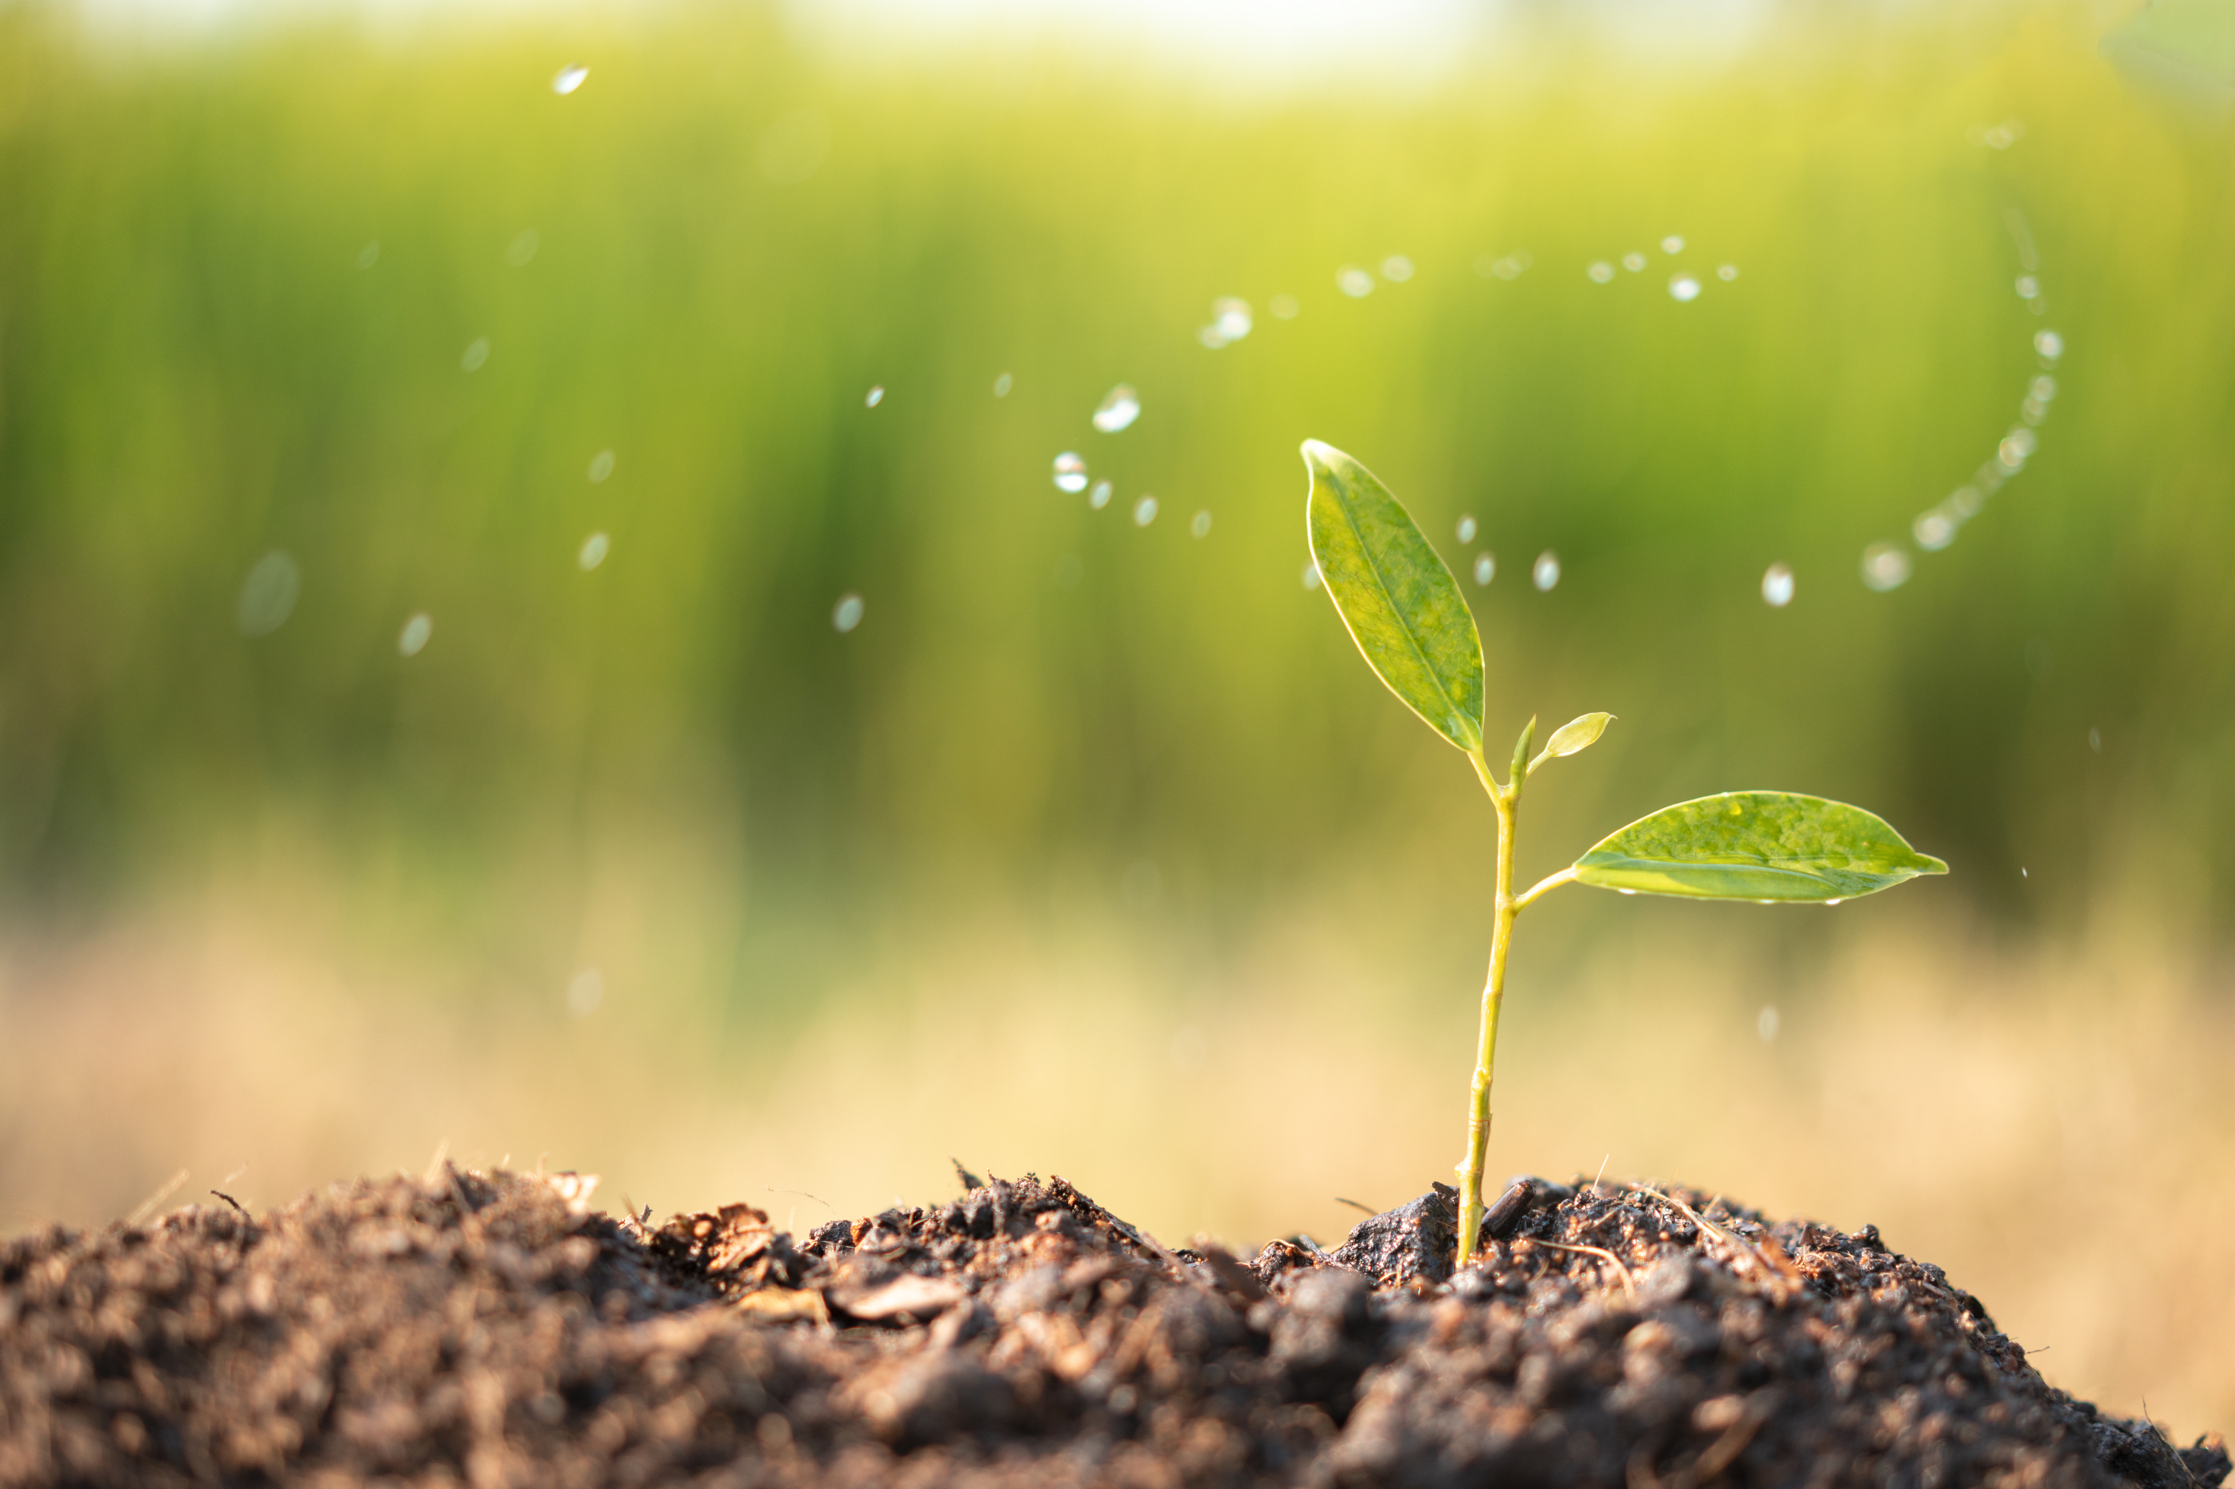
Стълбове и конкретни мерки за Биоикономиката в селското стопанство
Продукт
Страничен продукт
Остатъци
Отпадъци
Производство
Биологично земеделие
БИОМАСА
Природен туризъм
Валоризация на страничните хранителни продукти/остатъците в храни/фуражи
напр. валоризация в хранителни съставки/допълнения*
напр. валоризация във фуражите
Предотвратяване на загубата и разхищението на храни по веригата на доставки
например по-добро прогнозиране на търговията на дребно
напр. преразпределение на храните
Ефективно използване на биомасата (вкл. неизползвана земя)
напр.агролесовъдни практики*
например нови концепции за отглеждане
напр. прецизно земеделие
Каскадно използване на биомаса
напр. храни — Материал — Енергетика
Обработка
Верига на доставки
Материали на биологична основа
напр. биопластмаса*
напр. биологични остатъци за текстилни изделия*
напр. цитрусово кюспе за етерични масла
Биорафинерия
напр. преработка на биорафинерии за биорафинерии с множество суровини*
Подобрено управление на хранителните отпадъци
напр. инфраструктура за разделно събиране на биологични отпадъци
напр. завод за компостиране
напр. инсталация за биогаз
напр. отглеждане на насекоми
Използване
Промени в хранителния режим
напр. „Здравословна диета“: увеличаване на дела на зеленчуците в потреблението на храни
напр. „Зелена диета“: гъби или насекоми като алтернативен източник на протеини*
Инсталации за биогаз
напр. инсталации за КПТЕЕ за биогаз
напр. производство на биометан
Инсталации за биомаса
напр. селскостопански остатъци за инсталации от биомаса
напр. инсталации за комбинирано производство на топлинна и топлинна и топлинна енергия
Край на живота
Биогорива
напр. хранителни отпадъци/утайки от отпадъчни води за биогорива*
Завод за компостиране
напр. градски отпадъци за торове за храна/фуражи*

Slide 31

Стълбове и конкретни мерки за Биоикономиката в горите
Продукт
Страничен продукт/екосистемни услуги
Остатъци
Отпадъци
Производство
Разширяване на базата на суровините
напр. съсредоточаване върху дървесни видове, които са по-добре адаптирани към променящите се климатични условия
напр. плантации с къси ротации
Природен туризъм
БИОМАСА и недървесни горски продукти:
Гъби, билки и др.
Използване на повреден дървен материал
напр. механично обезкосмяване
напр. отделни съоръжения за съхранение
Каскадно използване на биомаса
напр. Продукт — Материал — Енергетика
Обработка
Верига на доставки
Ефективно използване на биомасата (вкл. неизползвана дървесина)
напр.агролесовъдни практики*
например нови концепции за отглеждане
напр. инфраструктура за подобряване
Биорафинерия
Материали на биологична основа
напр. биопластмаса*
напр. прах от трион за дървени продукти
Инсталации за биогаз
ж. Заводи за производство на биогаз за комбинирано производство на топлинна и топлинна енергия
напр. производство на биометан
Инсталации за компостиране
напр. строителни материали за инсталации за компостиране
Използване
Каскадно използване на дървени изделия
напр. Мебели — Плочи от частици — Гориво
напр. повторна употреба на дървени продукти
Инсталации за биомаса
напр. остатъци от горското стопанство за инсталации за биомаса
напр. инсталации за комбинирано производство на топлинна и топлинна и топлинна енергия
Биогорива
напр. хранителни отпадъци/утайки от отпадъчни води за биогорива*
Край на живота

Slide 32
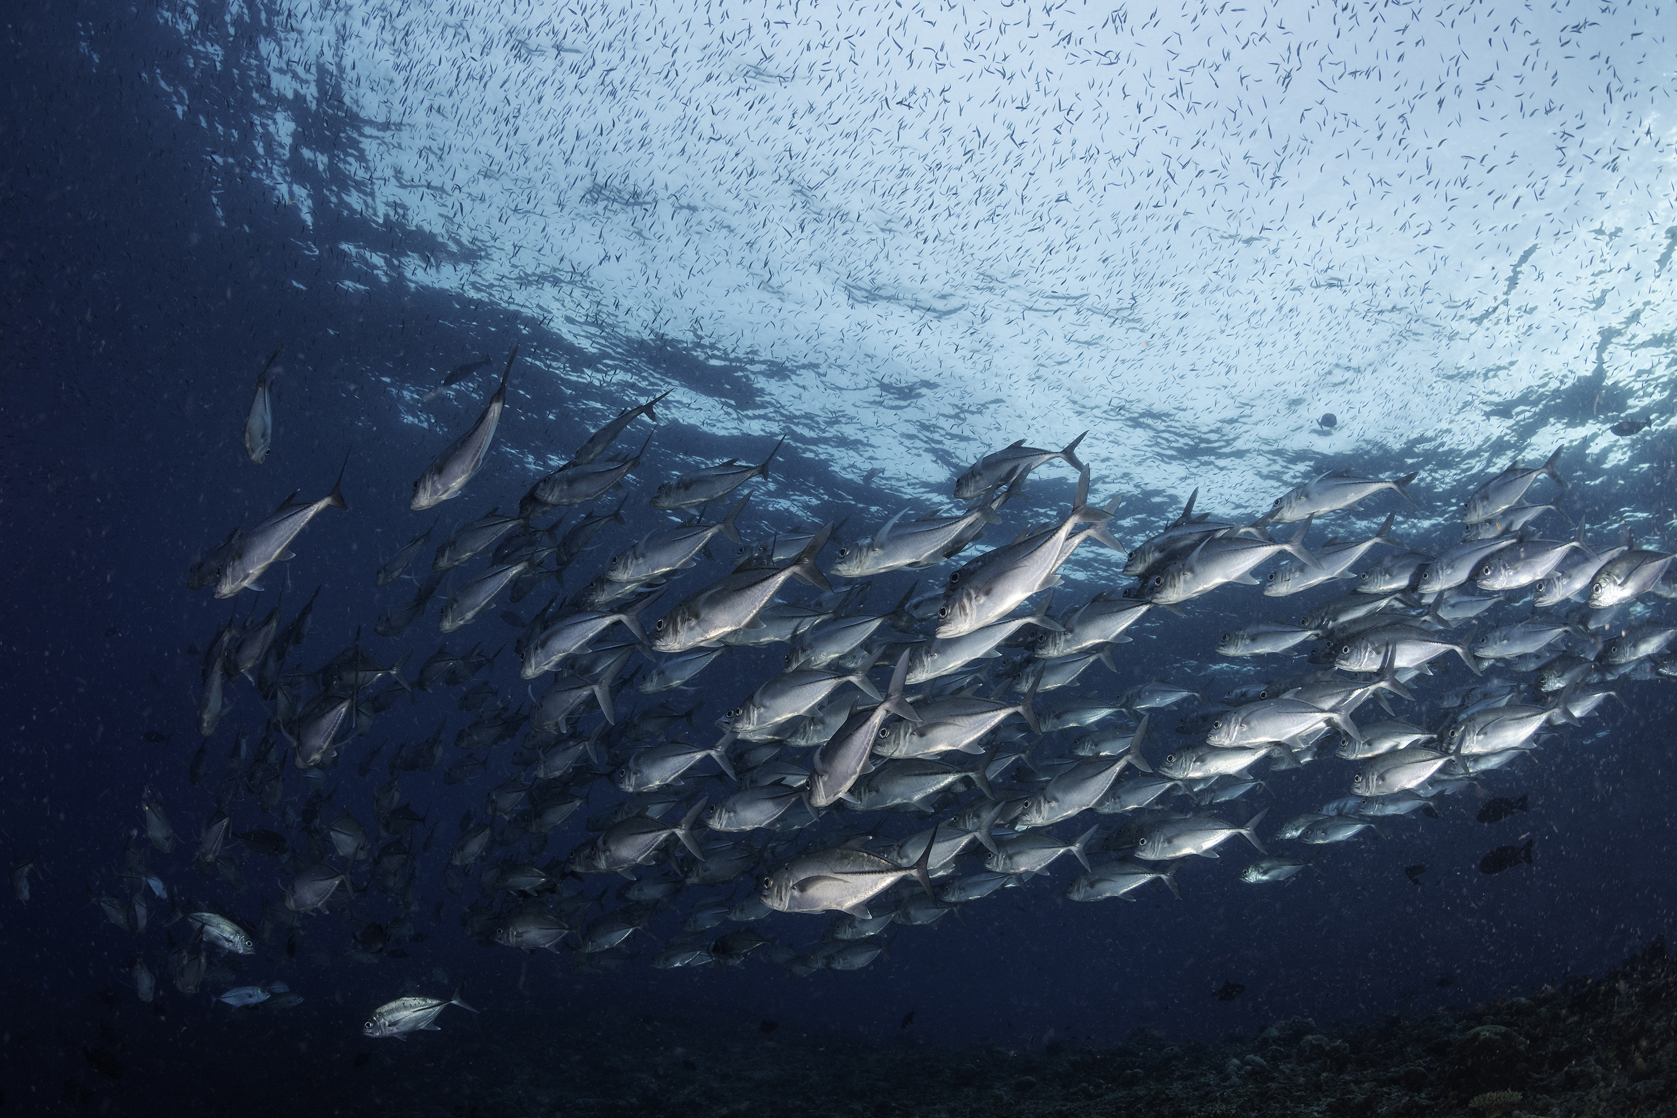
Стълбове и конкретни мерки заБиоикономика в Рибарството/аквакултурите
Продукт
Страничен продукт
Остатъци
Отпадъци
Производство
БИОМАСА
Природен туризъм
Предотвратяване на загубата и разхищението на храни по веригата на доставки
напр. намаляване на улова
Екологично земеделие
напр. намаляване на химикалите в аквакултурите
Екосистемни услуги
напр. макроводорасли (или миди) за отстраняване на хранителни вещества*
Биорафинерия
напр. макроводорасли, използвани в биорафинерии*
Обработка
Верига на доставки
Материали на биологична основа
напр. макроводорасли за текстил*
Промени в хранителния режим
напр. макроводорасли като алтернативна храна*
Биогорива
напр. микроводорасли за биогорива*
Използване
Инсталации за биогаз
напр. макроводорасли за производство на биогаз и биовъглища*
Край на живота

Slide 33

Предизвикателства
България няма действаща Национална Стратегия и План за действие за развитие на биоикономиката;
Сравнително нисък дял на приноса на секторите на биоикономиката в националната икономика, но с голям брой заети лица в тези сектори;
Знания и капацитет: Относително ниски общи познания за биоикономиката, ниска осведоменост за икономическите ползи, ниски нива на сътрудничество;
Висок, но неизползван потенциал за добив и преработка на биомаса;
Липса на междуведомствено/институционално сътрудничество на местно, регионално и национално ниво;
6. Липса на добри практики от сферата на кръговата биоикономика за преработка на отпадъци от биомаса и био-базирани продукти;
7. Други

Slide 34
Необходимост от национална стратегия
ПРЕДИЗВИКАТЕЛСТВАТА НАЛАГАТ:
Разработване на Национална стратегия за развитие на биоикономиката, която да допринесе до синхронизиране и синергия между секторните политики и секторните стратегически документи;
В нея ще се идентифицират, както потребностите, така и националните цели и приоритети в областта на развитие на биоикономиката;
На базата на междусекторния подход, ще се търси:
по-ефективно използване на биоресурсите;
създаване на по-висока добавена стойност;
нови работни места;
повишаване на знанията и капацитета на заетите и ръководещите отделните сектори;
икономическа, социална и екологична устойчивост при управлението на съответните сектори.

Slide 35


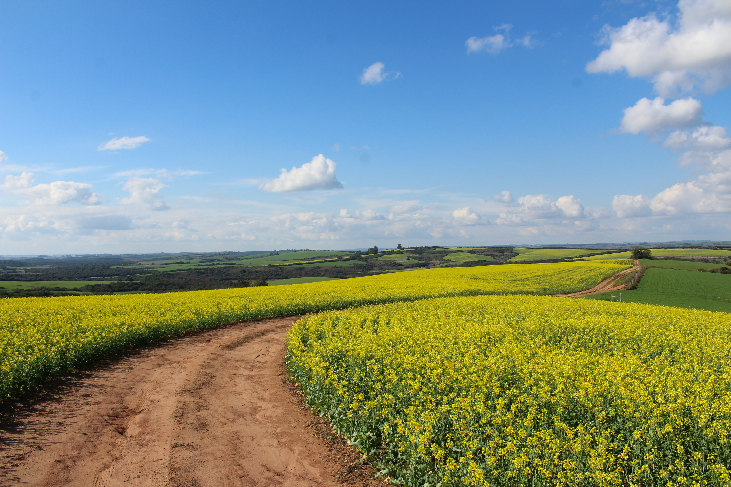
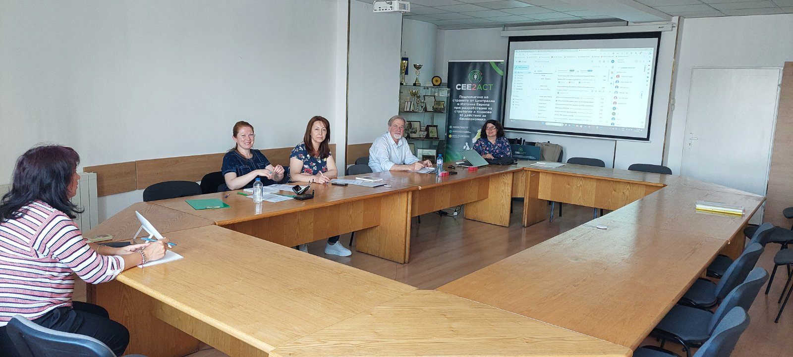
„Финансирано от Европейския съюз. Изразените възгледи и мнения принадлежат изцяло на техните автори и не отразяват непременно възгледите и мненията на Европейския съюз или на Европейската изпълнителна агенция за научни изследвания (REA). За тях не могат да носят отговорност нито Европейският съюз, нито предоставящият орган..
БЛАГОДАРИМ ЗА ВНИМАНИЕТО !
Имате ли въпроси?
Можете да се свържете с нас на: lptrichkov@iag.bg
nestor_d@iag.bg
dineva@iag.bg
katerina@iag.bg
dmanova@iag.bg

